Slide 1
Linear Discriminant Analysis(LDA)による IBM社の離職分析とその改善策
LDAの次元削減を利用した探索的データ分析(EDA)による相関の調査と、
離職分析をもとにした新規事業の提案
有明工業高等専門学校 3年 齋藤 健吾
GCI 東京大学グローバル消費インテリジェンス寄付講座

Slide 2
Index
・概要
・エンジニア業界における離職率の動向
・顧客データの概要
・PyCaretによる分類モデルの選定
・最良モデルからのデータ分析
・離職分析から得られるデータによる新規事業の提案
・新規事業の利得の予測
GCI 東京大学グローバル消費インテリジェンス寄付講座

Slide 3
概要 - Abstract -
今回の事業提案では、IBM社のデータセット(IBM HR Analytics Employee Attrition & Performance)[1]をもとに、様々な特徴量からLDA(Linear Discriminant Analysis)の次元削減の作用を用いて分類問題を解いたのち、 EDA(探索的データ解析)の結果から、どのカラムがどのくらい離職に影響しているのかを示す。
またその結果から改善策を提案し、その結果によりどのくらいIBM社に利益が発生するのかをAttrition以外のカラムより予測する。
GCI 東京大学グローバル消費インテリジェンス寄付講座

Slide 4
エンジニア業の離職率の動向
Linkedln の調査によると、エンジニアリング業界の離職率は11.5% で、平均よりも
GCI 東京大学グローバル消費インテリジェンス寄付講座

Slide 5
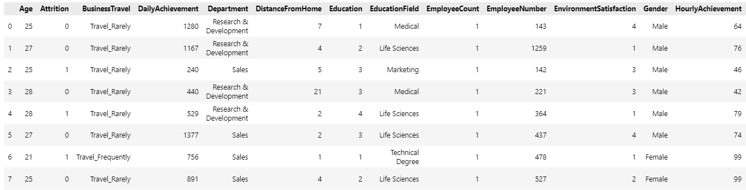
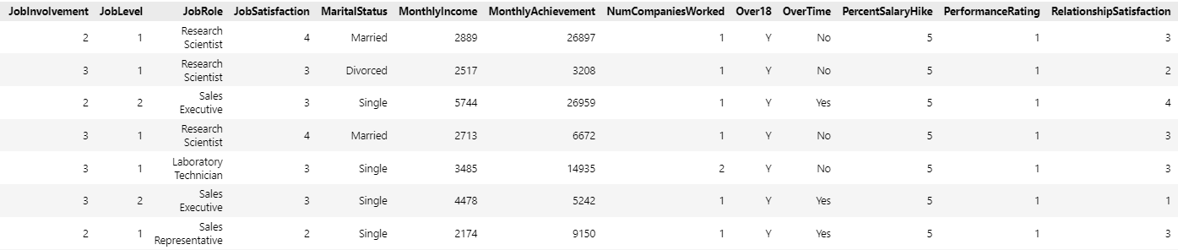
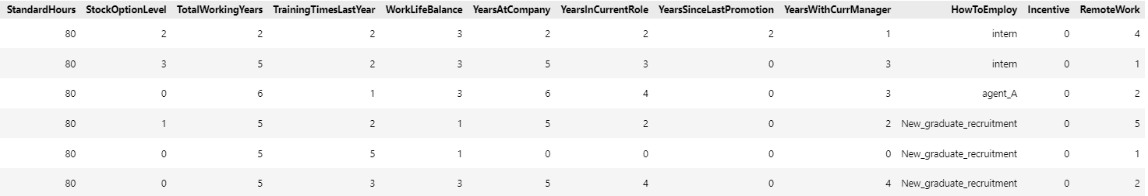
顧客データの概要
IBM HR Analytics Employee Attrition & Performanceの内容は以下のとおりである.
カラムの内容 :
年齢, 性別, 離職, 家から職場までの距離, 成果など様々な特徴量がある。
今回行うのは, 離職 (Attrition) 以外のカラムの値から離職するかを予測することである。
GCI 東京大学グローバル消費インテリジェンス寄付講座

Slide 6

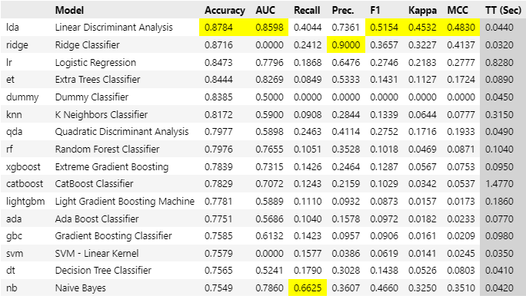
PyCaretによる分類モデルの選定
classfication.compare_models()で 最も分類の精度がよいモデルを選定する。
右の図では、LDAがAccuracy, AUC, その他評価も全体的に高く、最も今回の分類モデルに適しているモデルだと言える。
今回はLinear Discriminant Analysis (LDAモデル) を用いて、このモデルの特性からデータの特徴を考察し、また特徴量と結果の相関を解析する。
GCI 東京大学グローバル消費インテリジェンス寄付講座

Slide 7
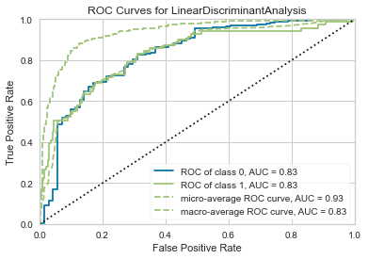
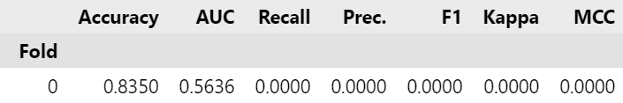

PyCaretによる分類モデルの評価
選定した最良のモデルのハイパーパラメータ等をチューニングする。
classfication.tune_model(model) でチューニングを行い、pred_dataに対して予測を行い、正確性(Accuracy)の平均を算出した。
…
classfication.
plot_model(tuned_model, plot='feature')
GCI 東京大学グローバル消費インテリジェンス寄付講座

